Slide 1

《计算机网络技术》
课程诊断与改进汇报
西安高新科技职业学院
机械电子工程系

Slide 2

1
课程基本情况
2
总体设计
自我诊改
3
4
5
诊改成效
下一步工作

Slide 3
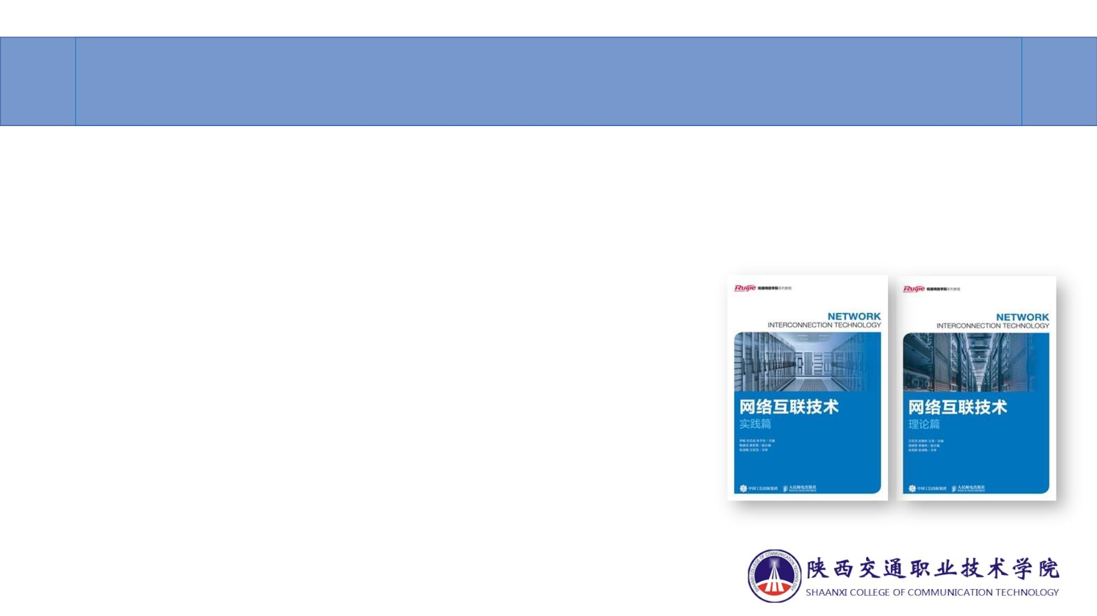
1.课程基本情况
 课程性质：计算机网络技术专业的一门专业核心课
程。
 课时：第二学期学时68学时。
 教学团队：共四人，其中教授1人，高工1人，工程
师1名，助教1名。
 目前教材选用锐捷网络学院系列教程《计算机网络技术》
 2018年9月前，课程开始于第2学期，2018年9月的
2018级开始课程开设于第2学期。

Slide 4
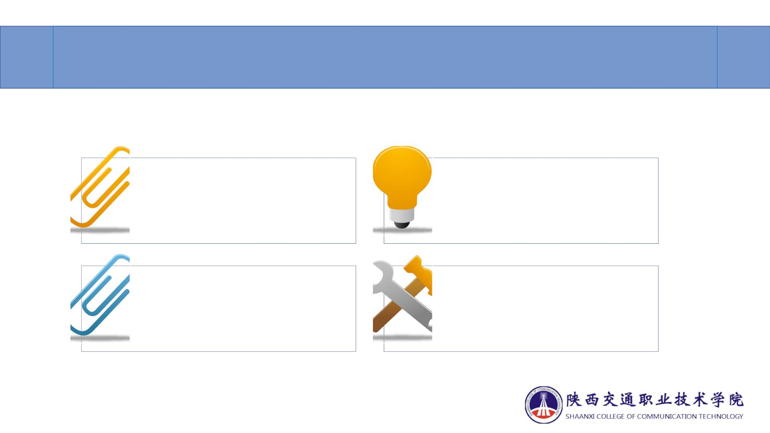
1.课程基本情况
诊改基础
在进行了多次授课的基础上，
基本组建课程教学团队。
2016年完成计网专业人才培
养方案和课程标准修订。
在学院指导下，已经建设二级
学院-教研室-专业-课程的教学
管理体系。
建立了期初、期中教学检查，
期中、期末考核与平时考核相
结合的基于过程的考核体系。

Slide 5
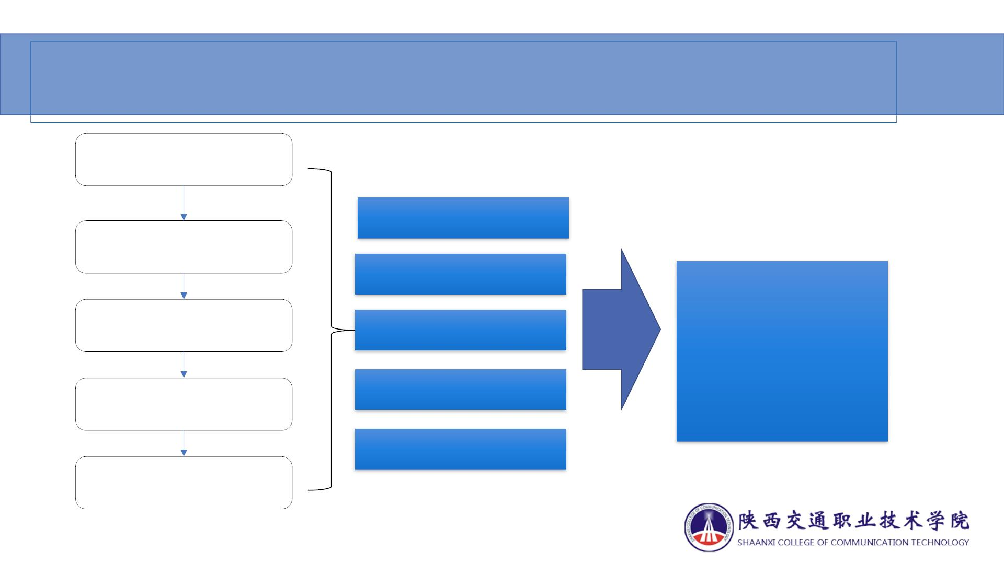
2.总体设计-目标链
西安高新科技职业学院“十
三五”事业发展规划
教学团队
实训条件
西安高新科技职业学院“十
三五”专业建设规划
建设目标：
省级精品在线开放课程
西安高新科技职业学院“十
三五”课程建设规划
信息化教学平台
西安高新科技职业学院“精
品在线课程管理办法”
教学资源
教学质量
“十三五”路由交换技术课
程建设与改革计划

Slide 6

2.总体设计-目标链
课程资源与教材
教学方法与教学
手段
课程内容改革
课程团队建设
课程实践教学
建设
建100个教学资源
建100个教学资源
建200个教学资源
建200个教学资源
1本校本教材
1名教师培训
2016
2017
2018
2019
2020
修订课标
开发实践案例
引进企业案例
项目化教学
信息化教学平台应用
理实一体化教学
组建课程团队
1名教师下企业
优化课程团队,竞赛
更新课程团队
1名教师下企业
优化课程团队,培训
1名教师下企业
参加教学竞赛
校企联合课程建设
理实一体化课程
建设路由实验室
开展技能竞赛
课程标准修订
联合开发课程教学内容
基于工作过程教学案例
应用智能平台教学
开展精品在线课程建设
广泛运用信息化教学
探索理实一体化
开展技能竞赛
精品在线课程建设
更新200个教学资源
教学内容改革
手段
校企合作实训案例
何吾明,李明慧
何吾明
何吾明,李明慧
何吾明
何吾明

Slide 7
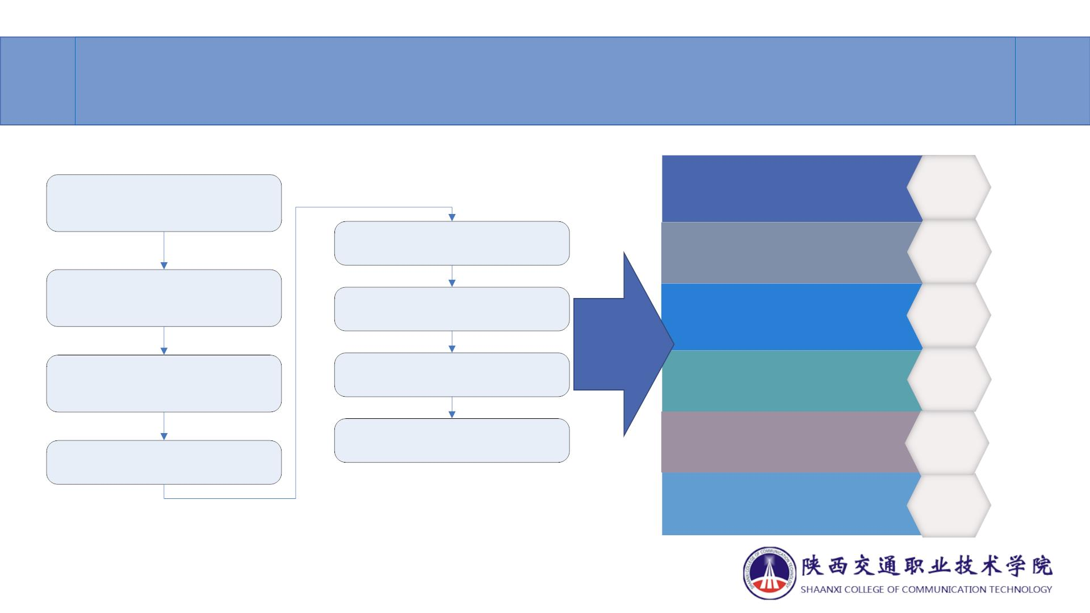
2.总体设计-标准链
基本信息
西安高新科技职业学院课程
建设标准
1
2
3
4
课程建设评价指标等级标准
教学资源
西安高新科技职业学院内部质量
保证体系建设与运行实施方案
微课建设标准
信息化教学平台及应用效
果
六类
37项
西安高新科技职业学院课堂
教学质量标准
机械电子工程系课程建设标准
计算机网络技术课程建设标准
实训教学
课堂教学 5
教学评价
精品在线开放课程建设标准
6

Slide 8

2.总体设计-标准链
 确定课程质控点
指标
质控点
目标
标准
预警
指标
质控点
目标
标准
预警
是否建立课程
组
是
是
否
基本
信息
信息化教学资
源更新率
更新率
≥75
30＜更新率＜
75
更新率≤30
课程组人数
≥3 人
2 人
1 人
学生、教师、
社会用户访问 访问量＞5000
量
1500＜访问量
≤5000
课堂满意度
90
≥ 80＜课堂满 课堂满意度
访问量＜1500
课堂满意度
意度＜90
≤80
信息
化教
学平
台应
用及
效果
督导评价
调课次数
学生评教
及格率
督导评价≥90
调课率≤10%
评教分数≥90
及格率≥90%
＞70
80＜督导评
价＜90
督导评价≤80
课程教学是否
应用信息化教
学平台
是
是
否
10%＜调课
率＜20%
调课率≥20%
评教分数≤80
及格率≤70%
＞60
教学
评价
80＜评教分
数＜90
信息化平台在
课程教学中应 ≥80%
用的比例
50%≤应用比例
＜80%
＜50%
70%＜及格
率＜90%
师生在信息化
教学平台中的
互动人数
互动人数≥
2000
1000＜互动人
数≤
2000
期末考试平均成
绩
互动人数＜1000
70
70
总评平均成绩
＞70
＞60

Slide 9

2.总体设计-标准链
 确定课程质控点
指标
质控点
目标
标准
预警
指标
质控点
目标
标准
预警
课程标准
课程教材
教学计划
授课教案
有
有
有
是
有
有
有
有
无
无
无
无
实训
教学
开出项目数 开出项目数 开出项目数＜
开出项目数
到课率
=100%
≥80%
80%
100%
＞90%
＜80%
作业布置次 作业批改率≥
80%＜作业
批改率＜
90%
作业批改率≤
80%
学生工作页
数量
有
有
有
无
无
数及批改率
90%
教学
资源
学生习题集 有
课堂
教学
学生作业完
成质量
优
良
不及格
静态资源
动态资源
网页课件
试题库
＞50%
＜50%
50%
50%
40%
10 套
＜40%
＜40%
＜40%
＜10 套
过程性考核 5＜过程性考
过程性考核
次数
次
数≥8
核次数
＜8
过程性考核次数
≤5
＞50%
＞20 套
辅导答疑次 答疑次数＞
数
30
25
＜答疑次
数≤30
答疑次数≤25
试题数
试题数＞
200
80＜试题数
≤200
试题数＜80

Slide 10
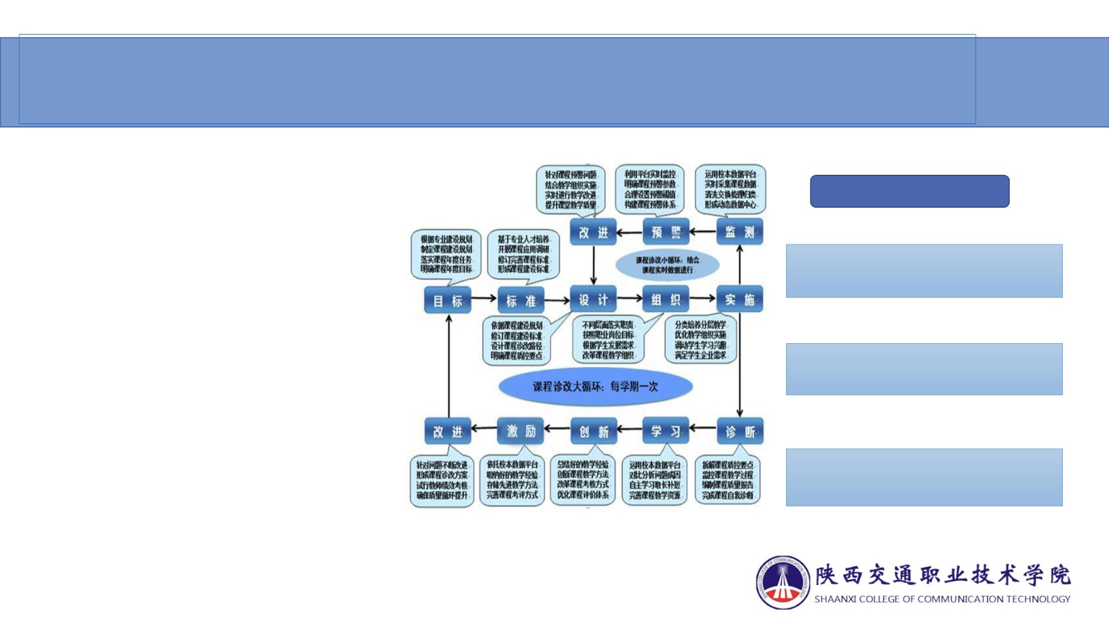
2.总体设计-质量改进螺旋
 以计算机网络技术专业发展规划及路
由交换技术课程建设发展规划为起点
进行3轮诊改
 根据课程建设分年度规划，制定课程
建设方案。
2017年2月-2017年7月，第
 课程团队对照目标和标准组织实施，
对实施过程中出现的问题分析原因及
时改进。
一轮诊改
 完成本学期课程建设和教学任务后，
依据诊改平台报告，分析问题自我诊
改。
2018年2月-2018年7月，第
二轮诊改
 对存在的问题和出现的预警，提升改
进方法，为下一轮诊改奠定基础。
2018年9月-2019年7月，第
三轮诊改

Slide 11
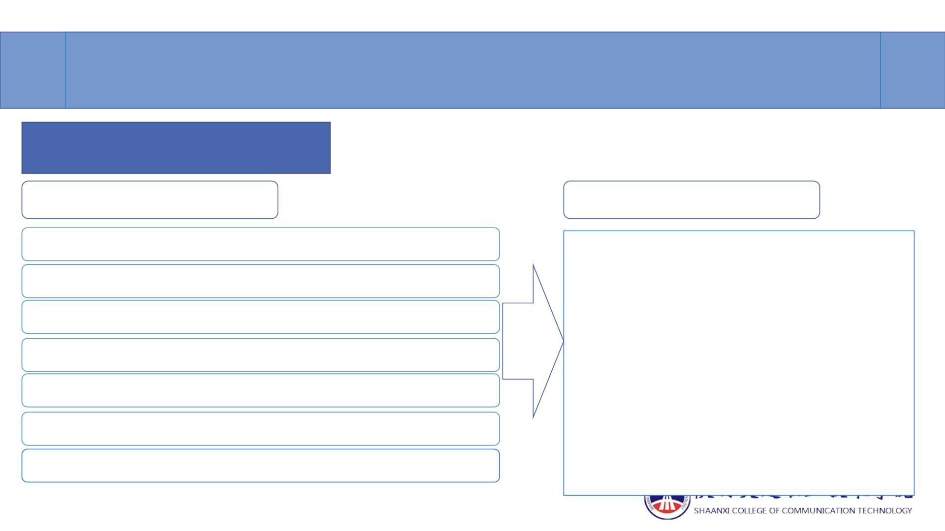
3.自我诊改
第一、二轮诊改（2017.2-2018.7）
存在问题
改进措施
1课程教学资源主要是静态资源，动态资源数量较少。
2信息化教学资源更新率较低，没有形成有序的更新机制。
3没有本课程的信息化教学平台，采用蓝墨云班课平台开展教学
• 建设网络综合实训中心
• 鼓励教师参加企业培训获取企业认证(已
经获取HCNP证书）
• 更新教学内容，采用华为HCNP网络工
程师教学内容。
4授课教师没有获得企业认证资质。
5课程教学内容适当更新
• 申请建设在线开放课程
6蓝墨云班课平台平台使用率较低（预警 ）
• 通过实验室建设完善教学与实训的信息
化教学资源。
7实训条件不足，只能借助思科PT模拟器完成实训（预警）

Slide 12

3.自我诊改
第三轮诊改（2018.9-2019.7）结合线上数据进
行诊改
改进措施
蓝墨云班课
CII云教学
智能平台
• 申请开展路由交换技术在线开放课程建
设
1课程动态教学资源不足、质量不高。
2课程没有建设在线开放课程
• 鼓励课程组教师制作录屏微课等动态教
学资源，参加微课竞赛和信息化竞赛。
• 改进教学方法，充分利用现有教学平台
开展更丰富的教学活动，提升师生互动。
• 积极引导教师和学生尽快熟悉信息平台
的使用。
3蓝墨云班课平台使用率较低，互动不足
4.已有的教学平台的利用率不高

Slide 13
4.诊改成效
创新激励
诊改成效
科研工作量考核办法
职称晋升量化评分
• 2017年陕西省高等院校微课竞赛二等奖
《AutoCAD》。
• 2018年教学团队教师评为学院教学名师
• 2018年获得陕西省高职职业技能竞赛大
数据及应用赛项三等奖。
科研创新团队管理办法
技能竞赛奖励办法
• 2017-2018年投资200多万建成网络实训
中心，可以完成本课程的全部实训任务
专业带头人、骨干教师选拔、培养和培养办法
教学名师、技能大师工作室实施管理办法

Slide 14
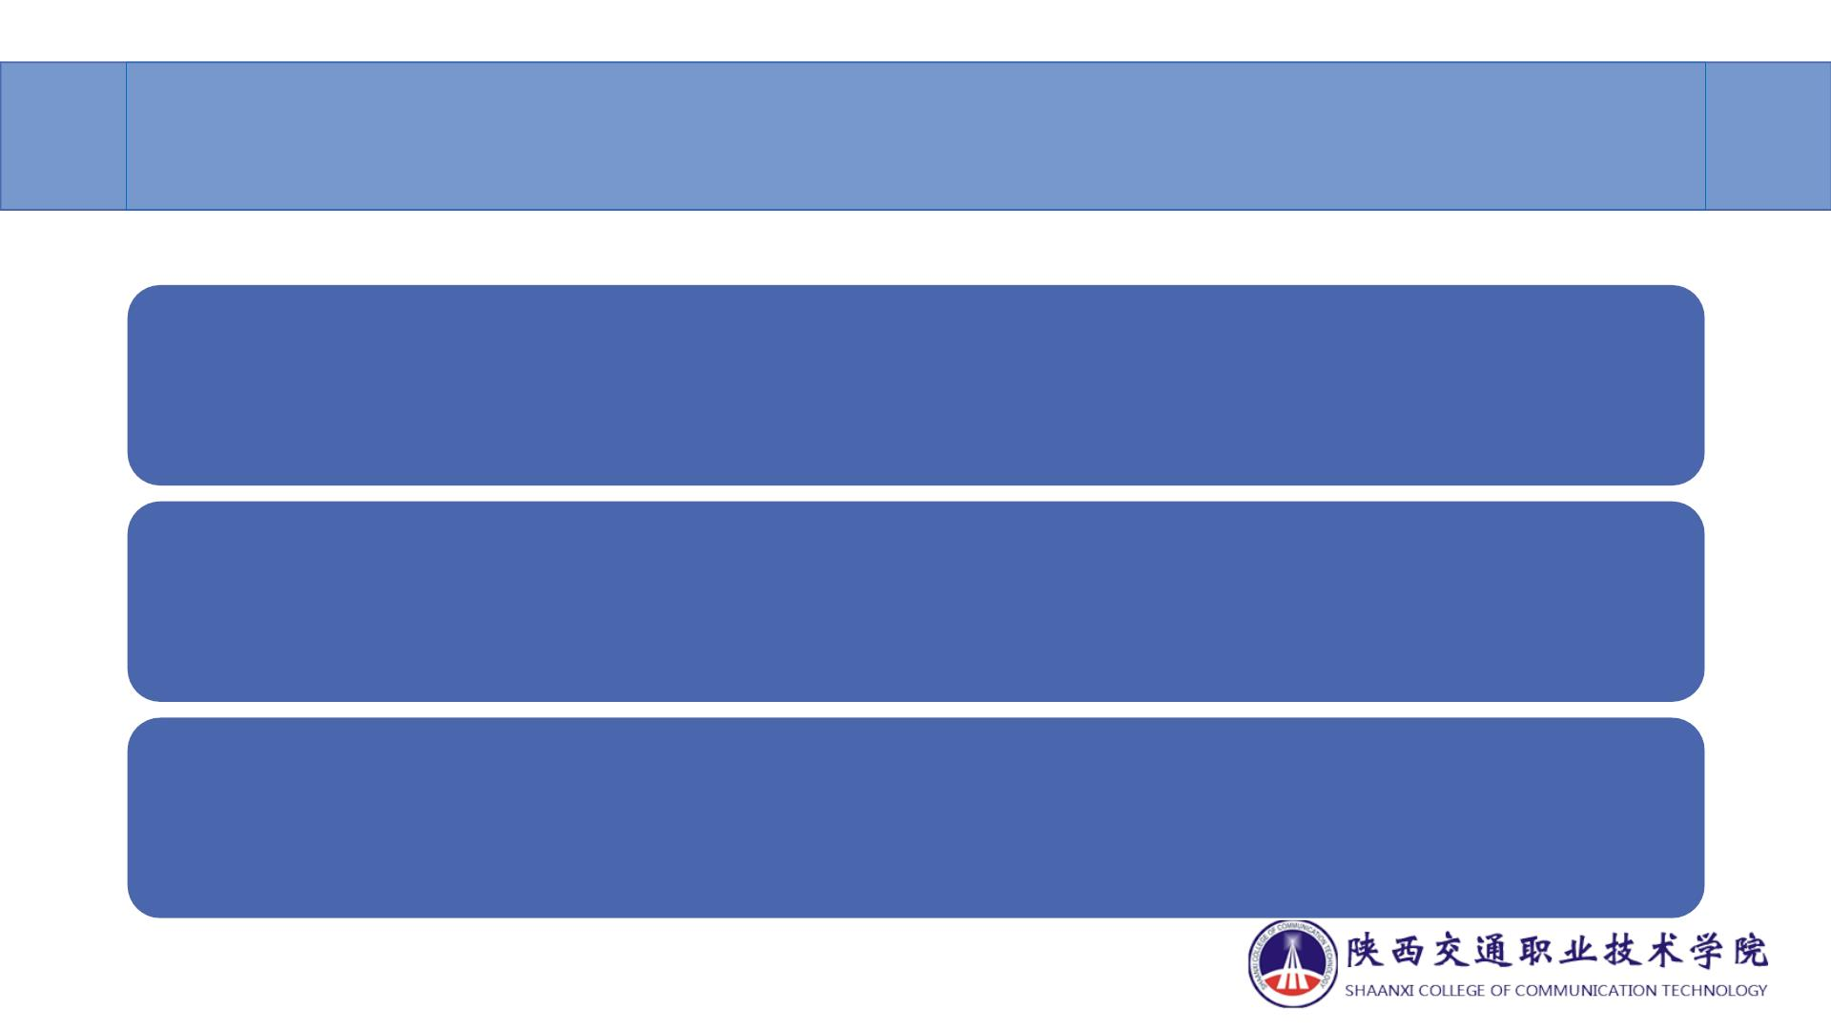
5.下一步工作
积累教学资源、建设信息化教学资源，为在线开展课程
建设做好准备，积极进行建设申报。
提升专任教师的技术能力，获取校企合作企业认证讲师。
开展积极参加学生技能竞赛，力争将课程建设的效果体
现在技能竞赛中。

Slide 15

做 好 课 程 诊 断 改 进
提 升 课 程 教 学 质 量

